Slide 1
空间向量场

Slide 2
向量场的微积分
向量场的微分运算：
数量场的梯度、
向量场的散度、向量场的旋度
向量场的积分运算：
第二型曲线积分、第二型曲面积分
三个公式:
格林公式、高斯公式、斯托克斯公式、
从物理方面理解,描述向量场的三个基本属性;
从数学方面理解,是连接微分与积分的桥梁.相当于向量场的微积分基本定理.

Slide 3
向量场及其微分运算

Slide 4
向量场
如果空间区域中每一点都对应某种物
理量，则称空间形成一个该物理量的场.
数量场: 如果区域Ω中每个点对应的物
理量是一个数量,则称这个场为
数量场.
例如: 温度场、电位等.
向量场: 如果区域Ω中每个点对应的物
理量是一个向量,则称这个场为
向量场.

Slide 5
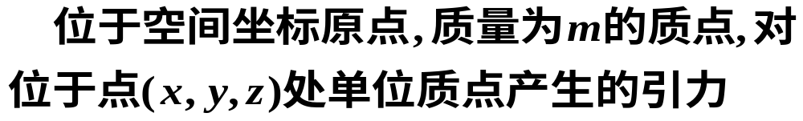
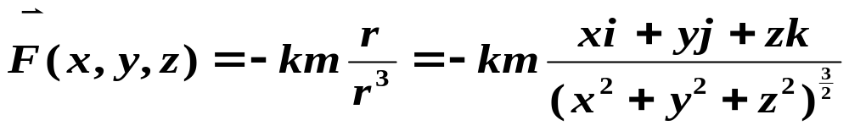
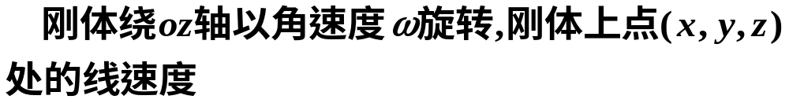
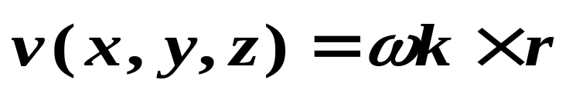
[例1]
[例2]
再如，电场强度、磁场强度等.
向量场的表示:

Slide 6

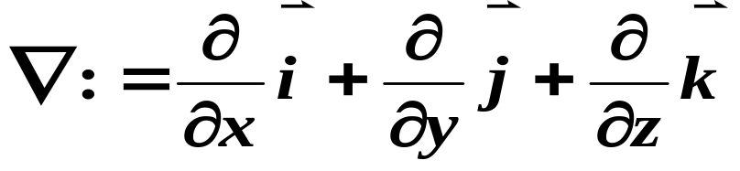
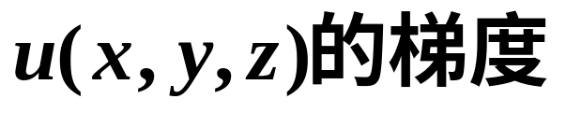
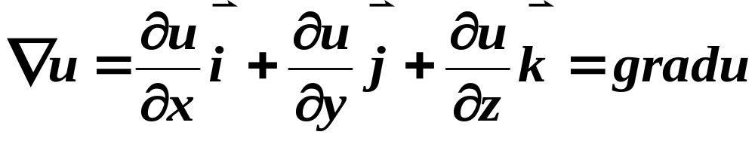
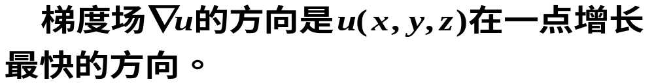
向量场的微分运算
1.梯度场与梯度算子
向量场
梯度场

Slide 7
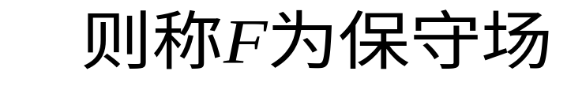

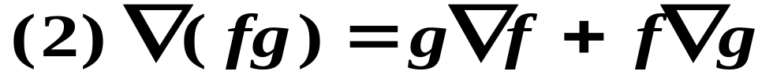
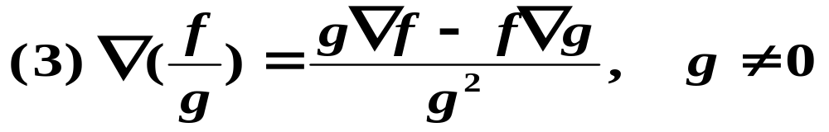
梯度算子的运算性质：

Slide 8
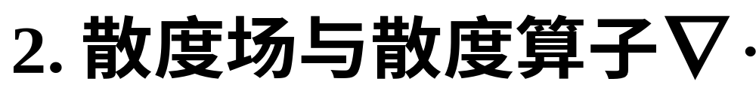


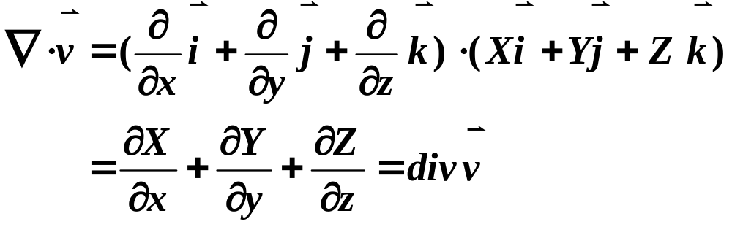
数量场
散度场

Slide 9

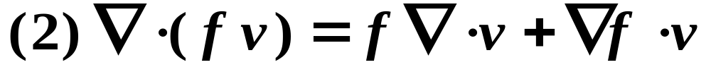

Slide 10
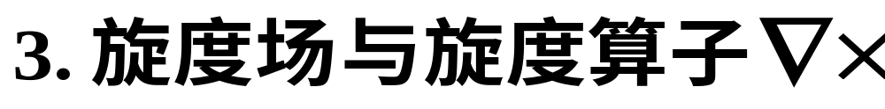
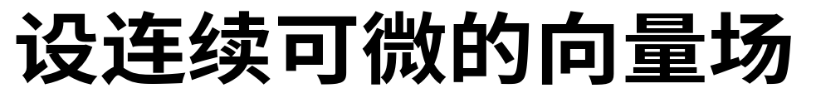
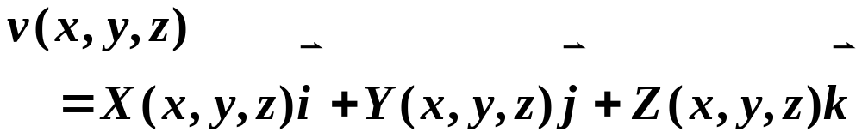

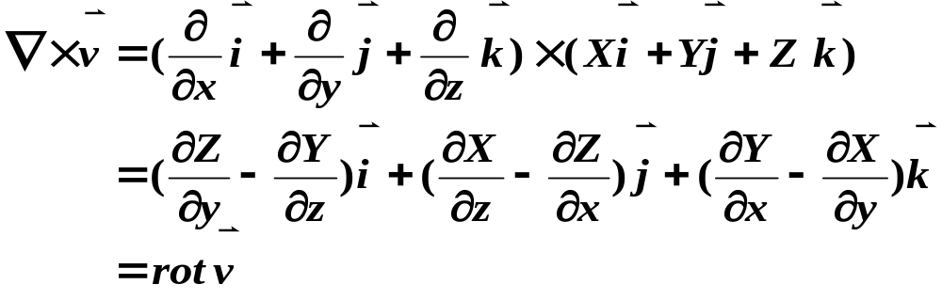
向量场
旋度场

Slide 11
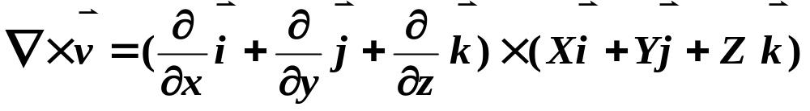
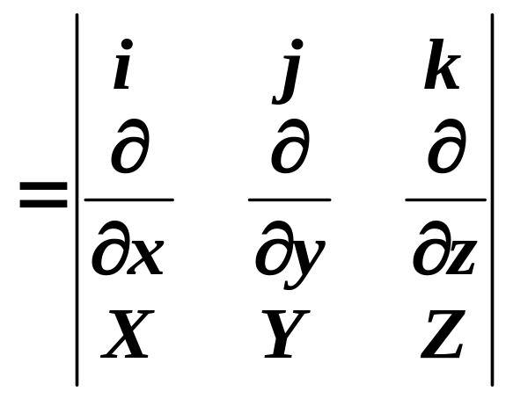
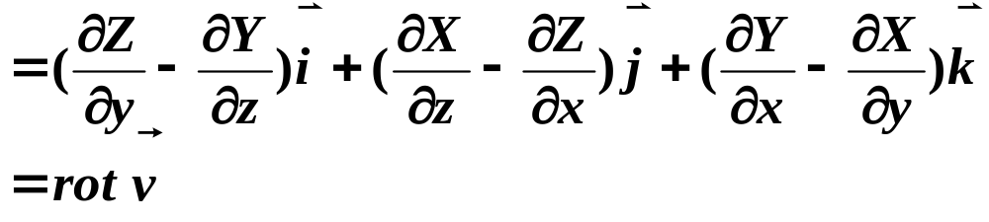

Slide 12

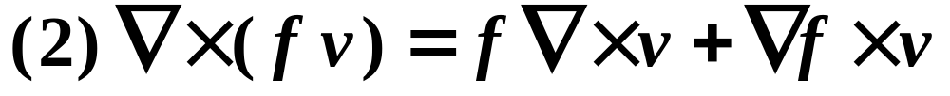

Slide 13
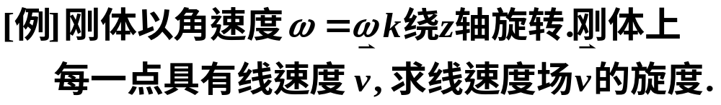
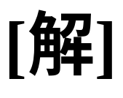
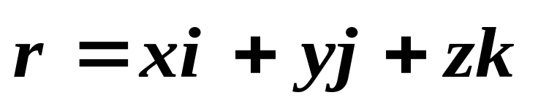
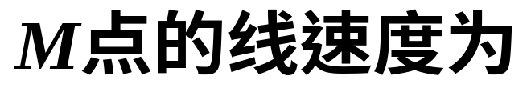
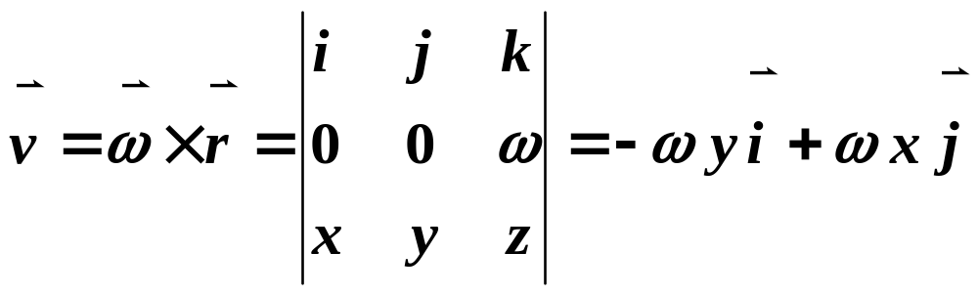
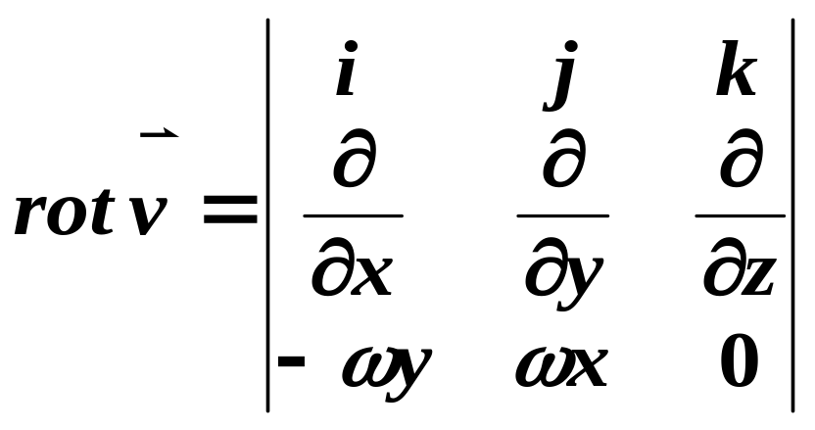
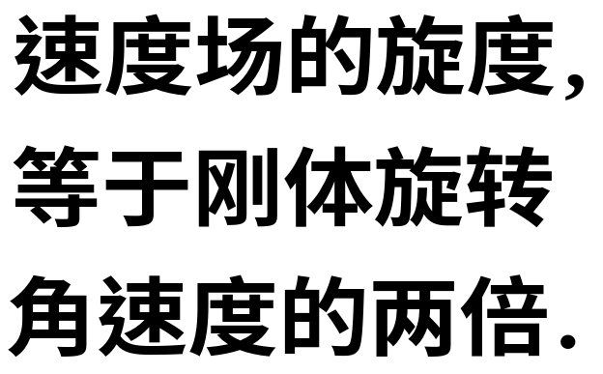
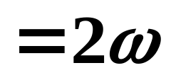

Slide 14
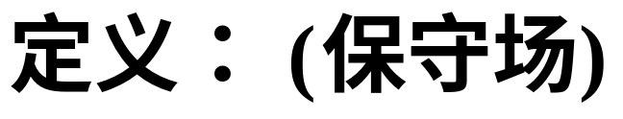
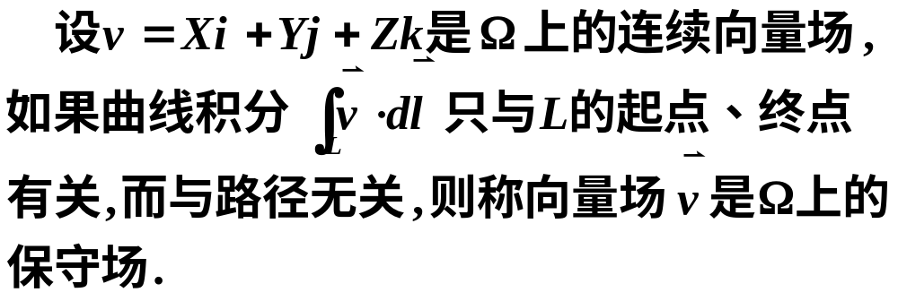
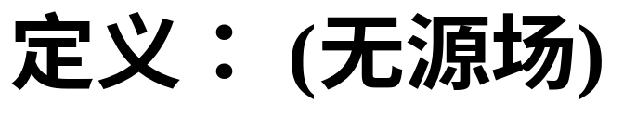
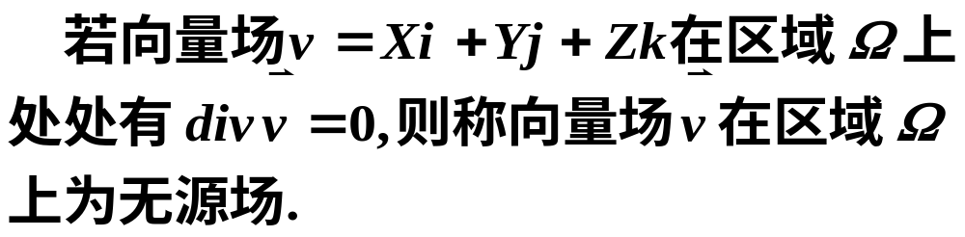
空间向量场

Slide 15
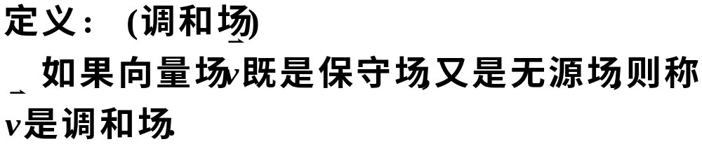
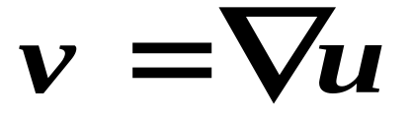
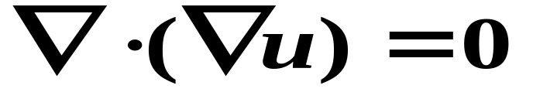
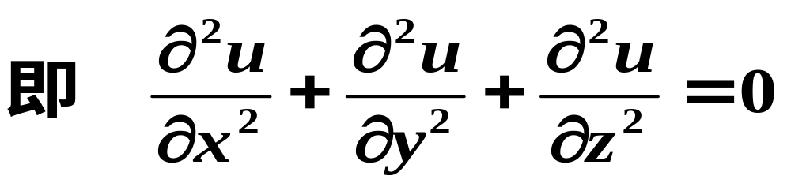
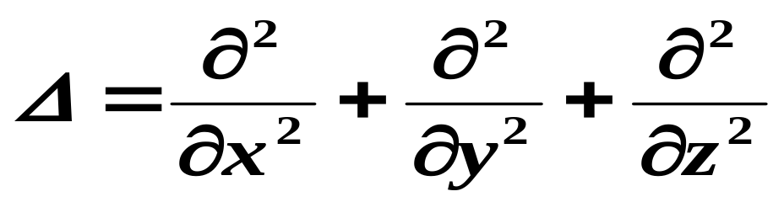
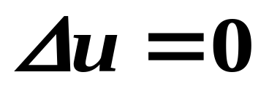
调和场的势函数满足下列方程
拉普拉斯方程
拉普拉斯算子

Slide 16
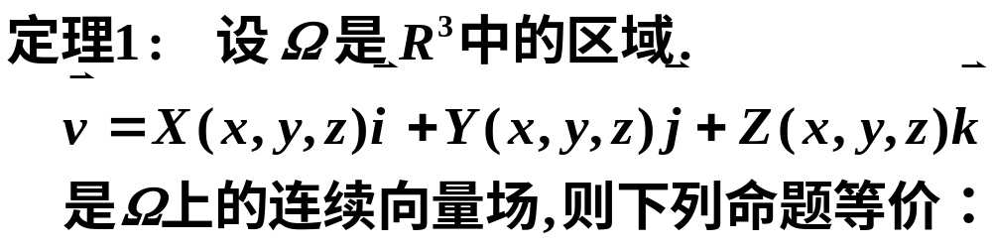
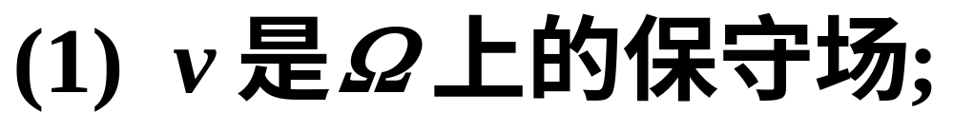
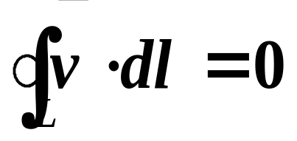
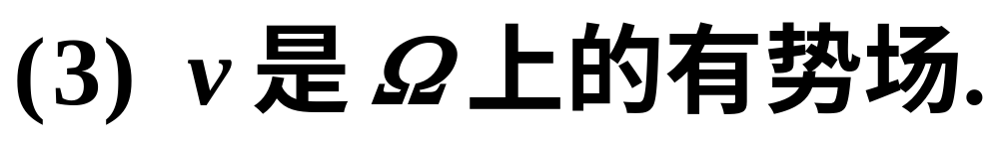

Slide 17
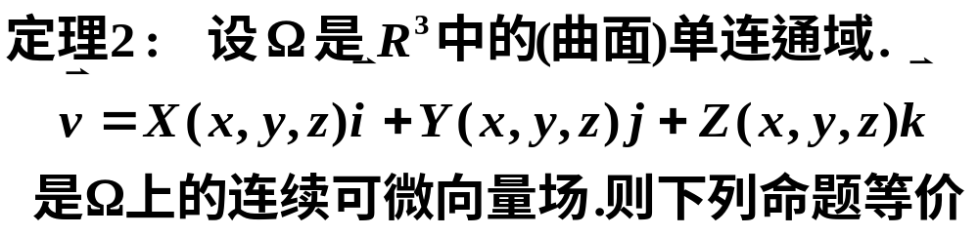

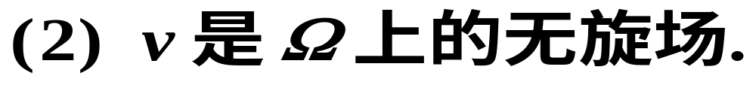

Slide 18
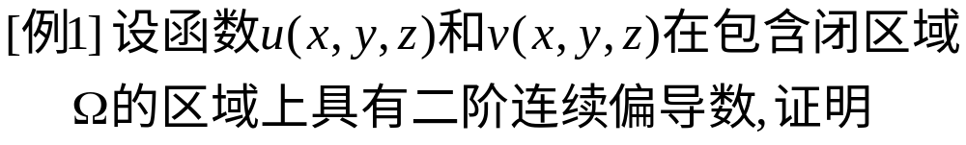
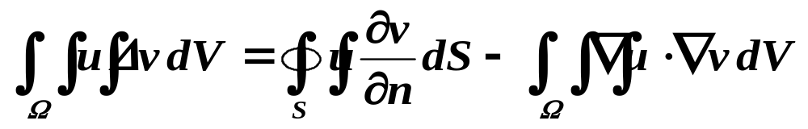
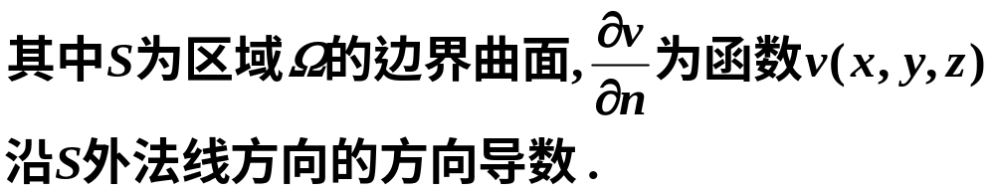
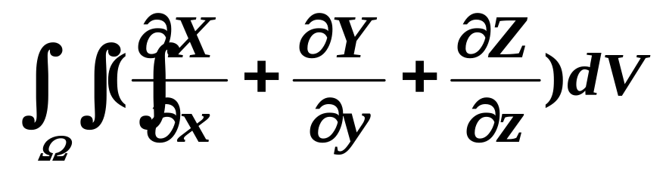

[证]
利用高斯公式

Slide 19





代入高斯公式, 得到
移项便得证！

Slide 20






[例2]
设有连续不可压缩流体
[解]
计算散度
33

Slide 21






[例3]
[解]

Slide 22






Slide 23



[例4]
[证]
设向量场为
26

Slide 24







Slide 25












[例5]
[解]
环流量为
方法一：利用斯托克斯公式计算
法向量向上

Slide 26






方法二：直接计算曲线积分

Slide 27





[例6]
[解]
环量面密度为

Slide 28





[例7]
[解]

Slide 29







求势函数
z
·
(x,y,z)
y
x
势函数为

Slide 30





[例8]
[证]

Slide 31





Slide 32





[解法1]

Slide 33






B
A

Slide 34




[解法2]
凑微分
由于
故

